Slide 1
AQUACULTUURBELEID: Wat beweegt er op vlaams EN EUROPEES niveau?
Sasja De Bruyne, Departement Landbouw en Visserij, Vlaamse Overheid

Slide 2
INHOUDSTAFEL
VOORSTELLING BELEIDSDOMEIN LANDBOUW EN VISSERIJ
VLAAMS AQUACULTUURPLATFORM
  SSAQ
  AANSPREEKPUNT
  NETWERK
NATIONAAL STRATEGISCH PLAN VOOR AQUACULTUUR
EUROPEES FONDS VOOR MARITIEME ZAKEN EN VISSERIJ: BELGISCH OPERATIONEEL PROGRAMMA

Slide 3
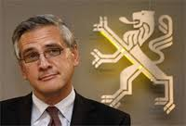
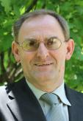
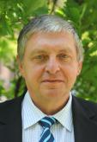
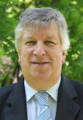
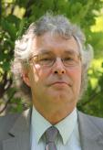
Beleidsdomein Landbouw en Visserij
VL beleidsbeslissing
Minister
Strategische Adviesraad
Beleidsraad
advies
Managementcomité
DEPARTEMENT LANDBOUW EN VISSERIJ
Jules Van Liefferinge
Secretaris-generaal
AGENTSCHAP VOOR LANDBOUW EN VISSERIJ
Noël Van Ginderachter
Administrateur-generaal
ILVO
Erik Van Bockstaele
Administrateur-generaal
VLAM
Frans De Wachter
Algemeen Directeur
Vlaams Ministerie van Landbouw en Visserij
Notes:
Het beleidsdomein Landbouw en Visserij is één van de 13 beleidsdomeinen van de Vlaamse overheid. Het beleidsdomein wordt aangestuurd door de minister van Landbouw. In de beleidsraad komt de minister en zijn kabinet samen met de N’s (= de leidinggevende ambtenaar) van elke entiteit. Deze N’s komen ook samen in het managementcomité om onder elkaar gemeenschappelijke zaken te bespreken. Het Beleidsdomein landbouw en visserij bestaat uit 4 entiteiten. Dit zijn
Het departement landbouw en visserij geleid door Jules van Liefferinge. Het departement staat in voor de beleidsvoorbereiding en evaluatie.
Het Agentschap voor Landbouw en Visserij geleid Noël van Ginderachter. Het agentschap staat in voor de uitvoering van het beleid tav de klanten met name de landbouwers.
Het agentschap voor Landbouw en visserijonderzoek (ILVO) geleid door Erik Van Bockstaele die onderzoekt doet in de landbouw en visserij.
Deze 3 entiteiten vormen ook het Vlaams ministerie van Landbouw en Visserij.
De 4de entiteit van het beleidsdomein is de VLAM, of het Vlaams Centrum voor Agro en Visserijmarketing vzw. Dit extern verzelfstandigd agentschap wordt geleid door Frans De wachter.
Ieder beleidsdomein heeft ook een strategische adviesraad. Voor Landbouw en Visserij is dit de SALV. Binnen de SALV zijn alle belanghebbenden van het landbouw en visserijbeleid samengebracht en brengen zij advies uit aan de minister over het beleid dat hij of zij voert of wenst te voeren.

Slide 4
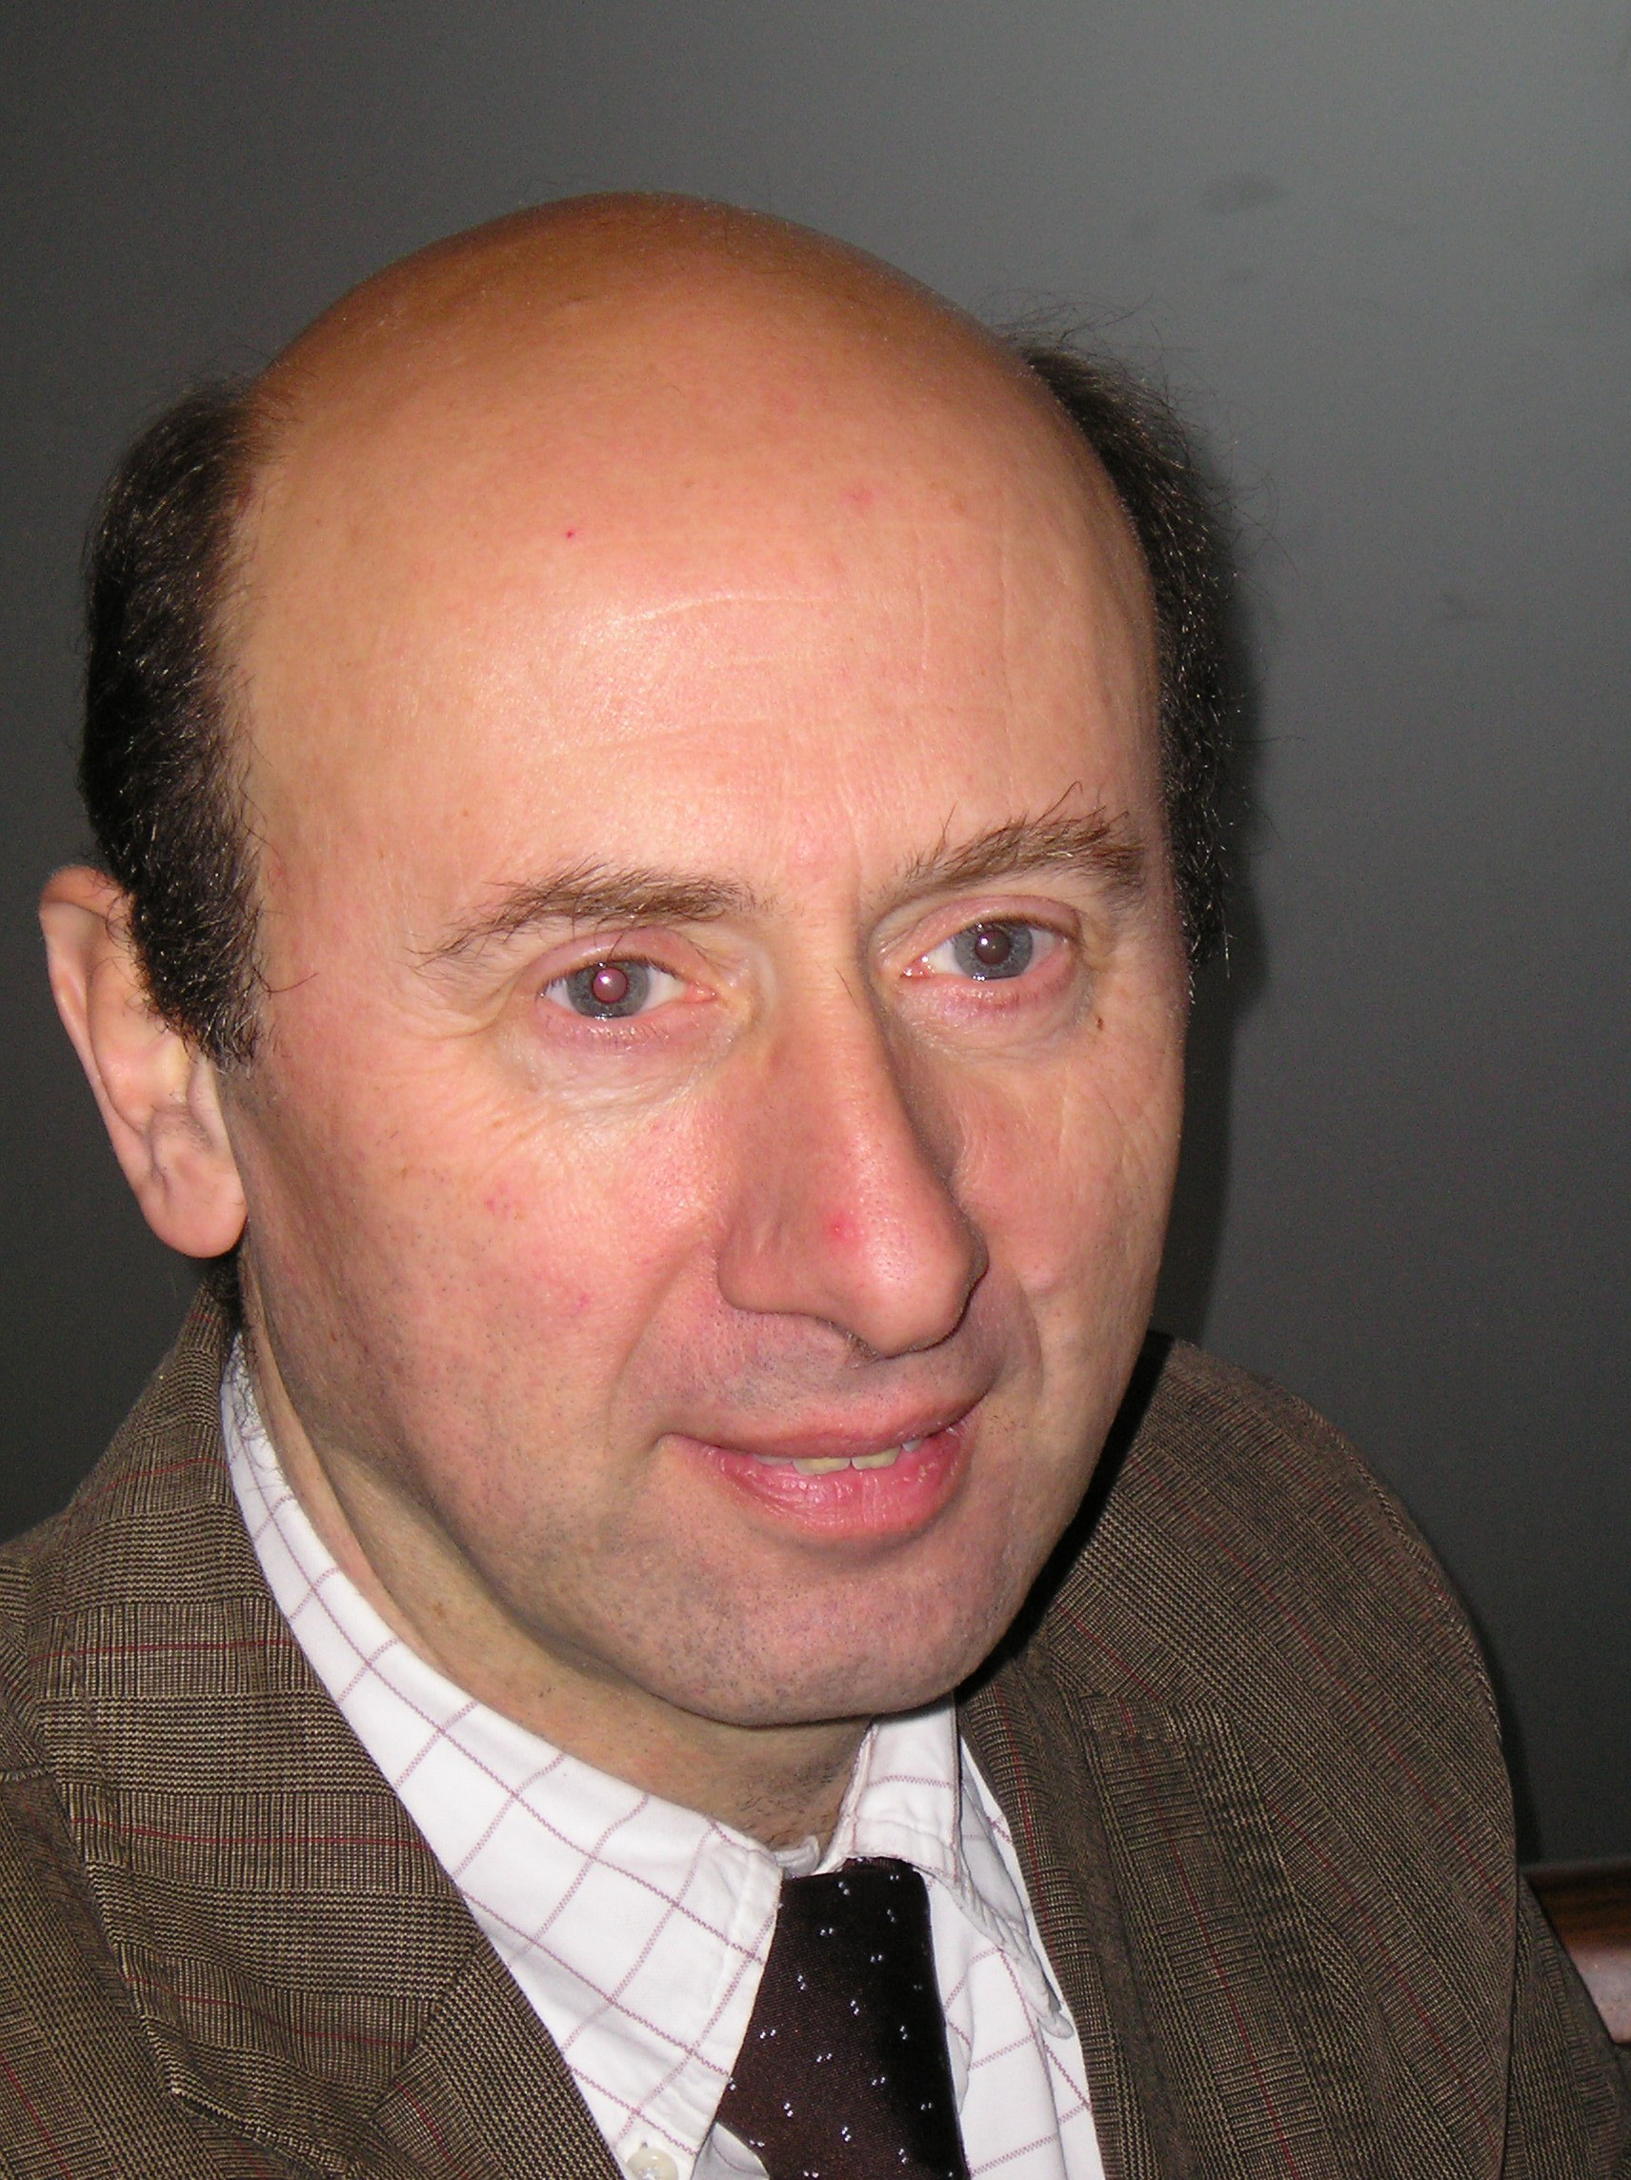
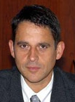
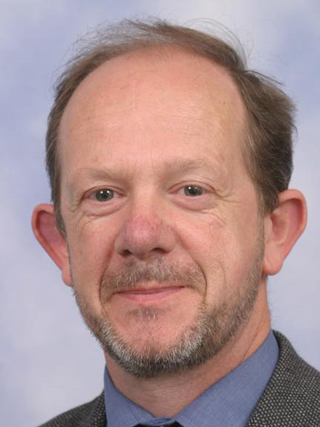
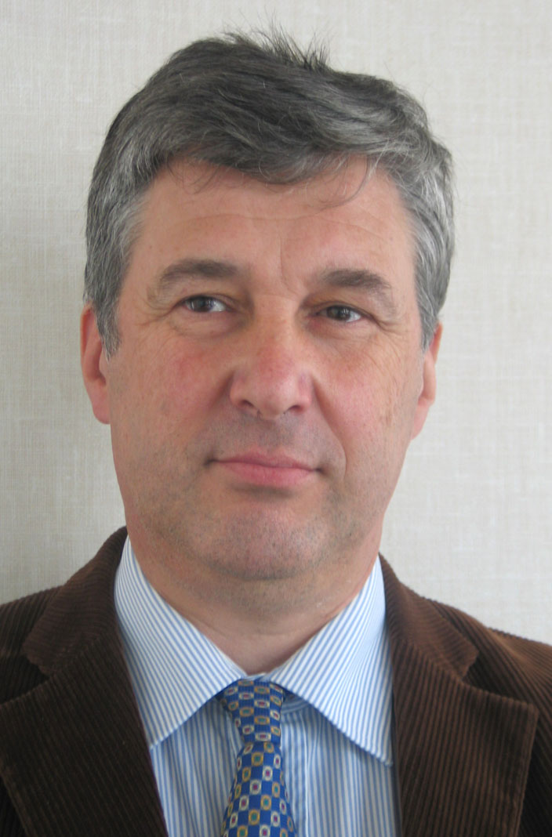
Afdeling Landbouw- en Visserijbeleid
Landbouw– en Visserijbeleid
Johan Heyman
Landbouw
Visserij
Dienst markt- en ketenbeleid
Guy Lambrechts
Dienst horizontaal en inkomensbeleid
Jo Debaveye
Dienst zeevisserij
Marc Welvaert
EVF-FIVA

Slide 5
VLAAMS AQUACULTUURPLATFORM: SSAQ
Notes:
(Ontwikkeling van) aquacultuurmethoden die de negatieve gevolgen voor het milieu aanzienlijk terugdringen (RAS-systemen met zoet of zout water) of de positieve gevolgen van de gangbare praktijk vergroten (aquaponics of andere vormen van geïntegreerde aquacultuur) en welzijn van dieren en mensen verhogen;
Ontwikkeling van kweekmethoden (voeding, huisvesting, manipulatietechnieken, verdovings- en dodingsmethoden), biomerkers (natuurlijke en specifieke immuniteit, stress, metabolische en fysiologische toestand) en monitoringsystemen van de dieren (klinische tekenen, gedrags- en andere relevante parameters zoals microbiologische criteria) en hun omgeving (water, microbiota en teeltsystemen) die het welzijn van dieren verhogen en de uitbraak van ziekte tegengaan;
Ontwikkeling van slimme aquacultuurclusters: bedrijventerrein(en) voor aquacultuur op een locatie met een unieke aanbodspositie (mbt beschikbaarheid water, energie (restwarmte, Beo veld energie opslag), systeem integratie, … ), virtuele innovatiecampus voor interdisciplinair onderzoek (genetica, fysiologie, biochemie, ziekteleer met aandacht voor preventieve en curatieve remediëring, dierenwelzijn, pathologie, technologie, bio-omgevingsbeheersing, bewaringsfysiologie, ketenorganisatie, opvolging en modellering van het productieproces, kwaliteitsbewaking, traceerbaarheid en veiligheid van de voedselketen) en nutsvoorzieningen = Vlaamse BlueBioTech Incubator voor startende bedrijven;
Opbouwen van een netwerk van praktijkcentra voor aquacultuur dat aquacultuurproducenten advies kan geven op alle gebied en dat zorgt voor de vertaling van het wetenschappelijk onderzoek naar de praktijk. Dit zou een virtueel aquacultuur centrum/dienstencentrum kunnen zijn dat geïnteresseerden kan doorverwijzen naar het meest aangewezen praktijkcentrum;
Vereenvoudiging wetgeving, afstemmen wetgeving op aquacultuursector;
Identificatie van locaties en mogelijkheden voor duurzame (en geïntegreerde) maricultuursystemen, eventueel in windturbineparken en andere offshore constructies;
Oprichting van een pootgoedproductiecentrum;
Uitwerken strategieën voor vermarkting van Vlaamse aquacultuurproducten;
Identificatie rol van Vlaamse overheid ter ondersteuning van de aquacultuursector (bijv. borgstelling overheid bij de bank voor individuele ondernemer, ontwikkeling kredietsystemen, …);
Organiseren van kwekers in beroepsorganisatie (coöperatie etc.);

Slide 6
VLAAMS AQUACULTUURPLATFORM: SSAQ
STRATEGISCHE STUURGROEP VOOR AQUACULTUUR (SSAQ)
  Werkgroep visie: voorstelling visietekst op 22 mei 2013 met
    4 beleidsprioriteiten:
      Kennisinnovatie en -implementatie voor een marktgerichte uitbouw van de aquacultuursector
      Duurzaamheid: het combineren van ecologische en economische efficiëntie
      Ondernemerschap: informatie en implementatie
      Welzijn en gezondheid van dier en mens
    10 actiepunten: milieuvriendelijke aquacultuurmethodes, ontwikkelen kweekmethodes merkers en monitoringsystemen, slimme aquacultuurclusters, netwerk praktijkcentra aquacultuur, afstemming wetgeving, locaties voor maricultuur identificeren, pootgoedproductiecentrum, vermarktingsstrategieën, identificatie rol Vlaamse overheid, beroepsorganisatie
Notes:
(Ontwikkeling van) aquacultuurmethoden die de negatieve gevolgen voor het milieu aanzienlijk terugdringen (RAS-systemen met zoet of zout water) of de positieve gevolgen van de gangbare praktijk vergroten (aquaponics of andere vormen van geïntegreerde aquacultuur) en welzijn van dieren en mensen verhogen;
Ontwikkeling van kweekmethoden (voeding, huisvesting, manipulatietechnieken, verdovings- en dodingsmethoden), biomerkers (natuurlijke en specifieke immuniteit, stress, metabolische en fysiologische toestand) en monitoringsystemen van de dieren (klinische tekenen, gedrags- en andere relevante parameters zoals microbiologische criteria) en hun omgeving (water, microbiota en teeltsystemen) die het welzijn van dieren verhogen en de uitbraak van ziekte tegengaan;
Ontwikkeling van slimme aquacultuurclusters: bedrijventerrein(en) voor aquacultuur op een locatie met een unieke aanbodspositie (mbt beschikbaarheid water, energie (restwarmte, Beo veld energie opslag), systeem integratie, … ), virtuele innovatiecampus voor interdisciplinair onderzoek (genetica, fysiologie, biochemie, ziekteleer met aandacht voor preventieve en curatieve remediëring, dierenwelzijn, pathologie, technologie, bio-omgevingsbeheersing, bewaringsfysiologie, ketenorganisatie, opvolging en modellering van het productieproces, kwaliteitsbewaking, traceerbaarheid en veiligheid van de voedselketen) en nutsvoorzieningen = Vlaamse BlueBioTech Incubator voor startende bedrijven;
Opbouwen van een netwerk van praktijkcentra voor aquacultuur dat aquacultuurproducenten advies kan geven op alle gebied en dat zorgt voor de vertaling van het wetenschappelijk onderzoek naar de praktijk. Dit zou een virtueel aquacultuur centrum/dienstencentrum kunnen zijn dat geïnteresseerden kan doorverwijzen naar het meest aangewezen praktijkcentrum;
Vereenvoudiging wetgeving, afstemmen wetgeving op aquacultuursector;
Identificatie van locaties en mogelijkheden voor duurzame (en geïntegreerde) maricultuursystemen, eventueel in windturbineparken en andere offshore constructies;
Oprichting van een pootgoedproductiecentrum;
Uitwerken strategieën voor vermarkting van Vlaamse aquacultuurproducten;
Identificatie rol van Vlaamse overheid ter ondersteuning van de aquacultuursector (bijv. borgstelling overheid bij de bank voor individuele ondernemer, ontwikkeling kredietsystemen, …);
Organiseren van kwekers in beroepsorganisatie (coöperatie etc.);

Slide 7
VLAAMS AQUACULTUURPLATFORM: SSAQ
STRATEGISCHE STUURGROEP VOOR AQUACULTUUR (SSAQ)
  Werkgroep wetgeving
    Vlarem
    Ruimtelijke ordening
    Diergezondheid
    Slimme aquacultuurclusters/aquaparks
    Enquête knelpunten wetgeving

Slide 8
VLAAMS AQUACULTUURPLATFORM: SSAQ
STRATEGISCHE STUURGROEP VOOR AQUACULTUUR (SSAQ)
  Werkgroep onderzoek en onderwijs
    inventaris bestaand onderzoek opmaken
    oplijsting nuttige/nodige onderzoeken
  prioriteitenlijst onderzoeksactiviteiten
Notes:
Nuttig onderzoek:
Verwerking van vis-afvalproducten: vismeel voor aquacultuur (mits goede controle)
Hergebruik afvalwater (zou ook grotere verversing in RAS toelaten) via clustervorming of integratie met verschillende activiteiten zoals glastuinbouw, kweek van NaCl-minnende planten (zilte groenten)
Optimalisatie visvoer: vervanging vismeel/olie, minder NaCl (zeker bij integratie met tuinbouw); algen als omega-3 bron
Organisatie van de sector en afzet
Smaakverbetering/betere kwaliteit van eindproduct vis door afzwemmen (hoelang ifv gewicht, soort, zoutconcentratie...)
Marketing: hoe een product juist op de markt zetten
Welzijn van de vis
Oprichting Vlaams Aquacultuur onderzoekscentrum: bundelen van krachten & fondsen ? of enkel coordinerende functie ?

Slide 9
VLAAMS AQUACULTUURPLATFORM: SSAQ
STRATEGISCHE STUURGROEP VOOR AQUACULTUUR (SSAQ)
  Werkgroep aanspreekpunt
    eerstelijns (subsidies, …) advies bij Vlaamse overheid via:
      Tel nr
      Invulformulier op aquacultuurvlaanderen.be
      Uitgebreide website met oa FAQs
    vaktechnisch advies: consulent + netwerk van specialisten
Notes:
De SSAQ (Strategische Stuurgroep voor Aquacultuur) heeft voorgesteld om een aanspreekpunt op te richten binnen het departement Landbouw en Visserij, afdeling Landbouw- en Visserijbeleid. Dit aanspreekpunt wordt vanuit het onderzoek en de praktijk ondersteund door een consulent aquacultuur waarnaar kan doorverwezen worden. Er dient nu voorzien te worden in de aanstelling van dergelijke consulent voor een beperkt aantal dagen prestatie op jaarbasis (ca. 80 mensdagen) en dit voor de jaren 2014 en 2015.
Taken aanspreekpunt
Eerste aanspreekpunt dat algemene vragen mbt aquacultuursubsidies, -wetgeving, … beantwoordt en doorverwijst naar consulent indien nodig
informatie verzamelen en uitwisselen (productie, markt, subsidiemogelijkheden, investeringen, wetgeving, …) binnen en buiten de sector
Input leveren voor aquacultuurvlaanderen.be zoals FAQ
Organisatie en secretariaat voor de werking van de SSAQ en haar werkgroepen
Taken consulent
Specifieke aquacultuur-kennisvragen mbt biologie, techniek, … beantwoorden, mede door facultatieve inbreng van gelieerde praktijkcentra
Uitbouw van een kennisnetwerk om de juiste kennispartners in te schakelen
Met regelmaat communiceren over trends en ontwikkelingen op aquacultuurvlaanderen.be
Coördinatie en samenvatten van onderzoeksresultaten in de aquacultuursector

Slide 10
VLAAMS AQUACULTUURPLATFORM: NETWERK
Netwerkvergadering(en) : 2 juli 2013:
  integrerende industrieparken
  het opzetten van PPPs
  het stimuleren van een nieuwe economische activiteit, in casu biogas
Jaarlijks symposium

Slide 11
NATIONAAL STRATEGISCH PLAN VOOR AQUACULTUUR
Ex ante conditionaliteit
STRATEGISCHE RICHTLIJNEN EC
  Administratieve procedures vereenvoudigen
  Duurzame ontwikkeling en groei van aquacultuur verzekeren, o.a. a.h.v. gecoördineerde ruimtelijke ordening
  Concurrentievermogen van de EU aquacultuur versterken
  Gelijk speelveld door benutten concurrentievoordelen
Notes:
Adm procedures vereenvoudigen: in kaart brengen, verkorten, adm last verminderen
RO: niet genoeg ruimte voor aquacultuur: Gecoörd RO, op zee en op land
Concurrentievermogen: betere marktorganisatie, betere structurering van organisaties van producenten
LVP: strengere wetgeving dierengezondheid, consumentenbescherming, milieu = concurrentievoordeel dus : labelling, bio aquac, …
visietekst SSAQ: beleidsprioriteiten:
Kennisinnovatie en -implementatie voor een marktgerichte uitbouw van de aquacultuursector:
verankerd innovatieweefsel
synergieën: industrie en kennis, ppp, versch kennisdomeinen en sectoren, slimme aquacultuurclusters
Duurzaamheid: het combineren van ecologische en economische efficiëntie
Ondernemerschap: informatie en implementatie
Welzijn en gezondheid van dier en mens

Slide 12
NATIONAAL STRATEGISCH PLAN VOOR AQUACULTUUR
BELGISCH NSP
Gemeenschappelijke prioriteiten Vlaanderen en Wallonië:
Verduurzamen van de BE aquacultuur
Inzetten op concurrentiële Belgische aquacultuur door het stimuleren van de productie van producten met een hoge toegevoegde waarde
De vereenvoudiging van het vergunningenbeleid
Kennisuitwisseling
Economische haalbaarheid
Notes:
Economische haalbaarheid
Vl: ‘ex ante conditionaliteit’
Wall: van bestaande en toekomstige bedrijven

Slide 13
NATIONAAL STRATEGISCH PLAN VOOR AQUACULTUUR
  VLAAMSE INVULLING EU KADER
  Administratieve procedures vereenvoudigen:
  Knelpunten wetgeving aanpakken
  Omgevingsvergunning
  Aanspreekpunt voor advies, vragen, projectaanvragen
  Duurzame ontwikkeling (oa ahv RO):
  Combineren ecologische en economische efficiëntie: productiesystemen
  Slimme aquacultuurclusters
  Locaties maricultuur
Notes:
Geavanceerde teelt- en productiesystemen met een positief effect op milieu en klimaat door een verlaging van de ecologische voetafdruk ten opzichte van de huidige praktijk door onder andere:
efficiënter gebruik van hulpbronnen;
ketenverkorting;
minder transport;
minder waterverbruik;
extractieve aquacultuur (bvb algenteelt);
vermindering van broeikasgasemissie;
biotransformatie;
sluiten van kringlopen;
nutriënt- en reststroom-hergebruik door integratie;
…
Inzetten op voor de Vlaamse context duurzame “meer met minder” productiesystemen (bv meer productiviteit, kostefficiëntie, rendement of meerwaardeproductie, met minder gebruik van ruimte, water, energie, grondstof en omzetten van afval tot waarde).
(Ontwikkeling van) aquacultuurmethoden die de negatieve gevolgen voor het milieu aanzienlijk terugdringen (RAS-systemen met zoet of zout water) of de positieve gevolgen van de gangbare praktijk vergroten (aquaponics of andere vormen van geïntegreerde aquacultuur) en welzijn van dieren en mensen verhogen.

Slide 14
NATIONAAL STRATEGISCH PLAN VOOR AQUACULTUUR
  VLAAMSE INVULLING EU KADER
  Concurrentievermogen versterken:
    Kennisinnovatie en –implementatie: innovatieve technieken uit innovatieweefsel, synergiën: PPP, slimme aquacultuurclusters
    Ondernemerschap: georganiseerde kennistransfer en –bescherming, informatiedoorstroom naar ondernemers
  Gelijk speelveld:
    Dierengezondheid en kwaliteit: kweekmethoden, biomerkers, monitoringsystemen dieren en hun omgeving
    Dierenwelzijn als verkoopsargument
    labeling, oorsprongsbenaming, certificering
Notes:
Innovatieve technieken uit innovatieweefsel: kennis samenbrengen biotechnologie, procescontroel-en sturing, materiaalkudne, genetica, nanotechnologie, tuinbouwtechnologie, verdeling, …
Synergiën:
Kennisinnovatie en –implementatie
Vlaanderen zal haar concurrentiepositie versterken en aquacultuurproducten met een meerwaarde produceren door gebruik te maken van innovatieve technieken: verankerd innovatieweefsel van biotechnologie, procescontrole en –sturing met gespecialiseerde en multifunctionele materialen, biotechnologie, veredeling, tuinbouwtechnologie, nano-elektronica en nanotechnologie dat opereert als een sterke partner in een internationaal kennisnetwerk.
Vlaanderen zal ook voordeel halen uit synergiën door initiatieven te ondersteunen van industrie- en kennisinstellingintegratie, public private partnerships (PPP), samenwerking tussen verschillende kennisdomeinen en sectoren, en slimme aquacultuurclusters zoals een Aqua Valley of bluebiotech campus.
Ondernemerschap –kennisimplementatie en commercialisatie
Ondersteuning van het innovatiepotentieel in bluebiotech partnerschappen, projecten en ondernemingen door georganiseerde kennistransfer en –bescherming en door technologie- en marktintelligentie voor een succesvolle implementatie van idee naar technologie (product) en van technologie naar markt.
Informatiedoorstroom van internationale opportuniteiten, uitdagingen en ontwikkelingen in buitenlandse innovatie-hot-spots naar Vlaamse ondernemers en onderzoekers in de Bluebiotech sector door regelmatige berichtgeving over ervaringen, initiatieven, successen en mislukkingen door een op te richten infoloket voor aquacultuur.
Vlaanderen zal ook inzetten op:
de integratie van aquacultuur in de Vlaamse Agrifood keten;
het creëren van toegevoegde waarde voor aquacultuurproducten;
het uitvoeren van marktstudies en uitwerken van strategieën voor vermarkting van Vlaamse aquacultuurproducten;
het uitvoeren van promotieacties voor aquacultuurproducten.

Slide 15
NATIONAAL STRATEGISCH PLAN VOOR AQUACULTUUR
  WAALSE INVULLING: gemeenschappelijke punten +
  Keten uitbouwen, korte keten ontwikkelen
  Vorming
  Verjonging
  Ondernemerschap bevorderen
  Onderzoek naar herbevolking en genetica
  Samenwerking productiesector, milieu-actoren en publiek
  Locatiebeleid
  Promotie Waalse aquacultuurproducten
  Toeristische ontwikkeling op Waalse aquacultuurbedrijven
  Ontwikkelen van een Waals label
  Werken aan kostenvermindering

Slide 16
BELGISCH OPERATIONEEL PROGRAMMA
EFMZV 2014-2020: 3 prioriteiten met aquacultuur:
  Prioriteit 1: Bevordering van een innovatieve, concurrerende en kennisgebaseerde visserij en aquacultuur
  Vlaanderen zet in op:
  innovatieve projecten die helpen de mariene biologische bronnen in stand houden
  verspreiding van inzicht in technologische en maatschappelijke evolutie en vorming, praktijk en voorlichting
  versterken van producentenorganisatie
  marktkansen voor Noordzeevis en aquacultuur
  slimme aquacultuurclusters

Slide 17
BELGISCH OPERATIONEEL PROGRAMMA
EFMZV 2014-2020: 3 prioriteiten met aquacultuur:
Prioriteit 1: Bevordering van een innovatieve, concurrerende en kennisgebaseerde visserij en aquacultuur
Maatregelen:
Steun voor innovatie
Creatie van een producentenorganisatie
Verbeteren afzet van ongekende soorten
Bevorderen kwaliteit en toegevoegde waarde door oorsprongsbenaming, certificering of korte keten
Transparantie productie en markten incl marktonderzoek
Opzetten adviesdiensten en advies
Uitwisselen van kennis
Verhogen potentieel aquacultuursites
Notes:
Uitwisselen van kennis

Slide 18
BELGISCH OPERATIONEEL PROGRAMMA
  Prioriteit 2: Bevordering van een duurzame en hulpbronefficiënte visserij en aquacultuur
  Vlaanderen zet in op:
  verdere reductie van impact op milieu en mariene omgeving door steun aan innovatie, ontwikkeling en implementatie
  verbeteren van werkomstandigheden en faciliteren van toetreders
  duurzame aquacultuur
  versterking competitiviteit in de ganse visserijketen
  ondersteuning bij de implementatie van de ‘marine strategic framework directive’, Natura 2000 en biodiversiteit

Slide 19
BELGISCH OPERATIONEEL PROGRAMMA
  Prioriteit 2: Bevordering van een duurzame en hulpbronefficiënte visserij en aquacultuur
Maatregelen:
Productie-investeringen in aquacultuur
Steun voor dierengezondheid en dierenwelzijn in aquacultuur
Steun voor verzekering tegen schade in aquacultuursector

Slide 20
BELGISCH OPERATIONEEL PROGRAMMA
  Prioriteit 3: Verhogen werkgelegenheid en territoriale cohesie
  Vlaanderen zet in op:
  visserijactiviteit in de kustregio:
werkgelegenheid in de keten
diversificatie
maricultuur

Slide 21
BELGISCH OPERATIONEEL PROGRAMMA: DE MIDDELEN?
Unie prioriteit | EU bijdrage (MEUR) | Totale bijdrage (MEUR) | Percentage van totaal budget
1. Bevorderen van een duurzame en hulpbron efficiënte Visserij en aquacultuur, en overeenkomstige verwerking | 13 | 26 | 39 %
2. Bevorderen van een innovatieve en kennis gebaseerde Visserij en aquacultuur en overeenkomstige verwerking | 8,5 | 17 | 25 %
3. Bevorderen van toepassing van het GVB (controle en datacollectie) | 10,4 | 15 | 22,5 %
4. Verhoging van werkgelegenheid en territoriale cohesie | 1,5 | 3 | 4,5 %
5. Bevorderen van de toepassing van het Geïntegreerd Maritiem Beleid | 1,2 | 2,4 | 3,5 %
Technische assistentie | 1,8 | 3,6 | 5,5 %
TOTAAL | 36,4??? | 67 | 100 %

Slide 22
BELGISCH OPERATIONEEL PROGAMMA: GOEDKEURING
Op regionaal niveau:
  Vlaamse Regering: maart 2014?
  Waalse Regering
Door de EC:
  Informele gesprekken
  Indiening bij EC direct na extra controle ex ante evaluator na goedkeuring verordening: april 2014? – oktober 2014?
  Goedkeuring: max 6 maanden na officiële indiening: oktober 2014? – april 2015?

Slide 23
2014
  Start aanspreekpunt incl uitbreiding website aquacultuurvlaanderen.be
  Knelpunten wetgeving aankaarten bij bevoegde overheden
  BE NSP
  Goedkeuring/Start OP EFMZV?
  FIVA wetgeving
  Selectie(criteria) projecten

Slide 24
VRAGEN
Dank voor uw aandacht!
sasja.debruyne@lv.vlaanderen.be

